Slide 1
SÉANCE C3 · MODULE 3
Avoir besoin de
La phrase qui ouvre presque toutes les demandes : à l'accueil, au comptoir, au téléphone. Et le petit mot « de » ne tombe jamais.
60 minutes · Prendre rendez-vous et aller à la pharmacie
Notes:
Séance la plus immédiatement utile du défi 2. Le dire : ce qu'on apprend aujourd'hui sert dès la sortie du cours.

Slide 2
OBJECTIFS DE LA SÉANCE
À la fin, je serai capable de…
1
employer avoir besoin de + nom ;
2
employer avoir besoin de + infinitif ;
3
faire l'élision devant une voyelle ;
4
formuler une demande claire et polie.
C3 · Prendre rendez-vous et aller à la pharmacie
2
Notes:
Lire les objectifs à voix haute. Y revenir au billet de sortie.

Slide 3
LA RÈGLE
avoir besoin + de + ce qu'il vous faut.
Un nom (« j'ai besoin d'un rendez-vous ») ou un verbe à l'infinitif (« j'ai besoin de me reposer »). Le « de » reste dans les deux cas.
C3 · Prendre rendez-vous et aller à la pharmacie
3
Notes:
La diapositive à photographier. Insister sur « avoir » : c'est un verbe, et « besoin » n'en est pas un.

Slide 4
ANALYSE
Ce qui suit le « de »
CE QU'ON MET APRÈS
EXEMPLE
un nom
j'ai besoin de médicaments
un nom qui commence par une voyelle
j'ai besoin d'aide
un déterminant + nom
j'ai besoin d'un rendez-vous
un verbe à l'infinitif
j'ai besoin de me reposer
Devant une voyelle, « de » devient « d' ». Devant un verbe, jamais.
C3 · Prendre rendez-vous et aller à la pharmacie
4
Notes:
La dernière ligne règle une question fréquente : on n'écrit pas « d'aller », mais bien « de dormir », « de me reposer ».

Slide 5
PRATIQUE · 1 DE 4
Complétez
Avec « de + nom » ou « de + infinitif ».
1
J'ai besoin ___ avec le médecin.
2
J'ai besoin ___ quelques jours.
3
J'ai besoin ___ pour la toux.
4
J'ai besoin ___ au moins huit heures.
5
J'ai besoin ___ pour remplir le formulaire.
C3 · Prendre rendez-vous et aller à la pharmacie
5
Notes:
C'est l'exercice 3 du défi 2. Faire justifier chaque forme : nom ou infinitif, voyelle ou consonne.

Slide 6
CORRECTION
Complétez
Correction — on lit la réponse, on ne commente pas l'erreur.
1
J'ai besoin ___ avec le médecin. » j'ai besoin d'un rendez-vous
2
J'ai besoin ___ quelques jours. » j'ai besoin de me reposer
3
J'ai besoin ___ pour la toux. » j'ai besoin de médicaments
4
J'ai besoin ___ au moins huit heures. » j'ai besoin de dormir
5
J'ai besoin ___ pour remplir le formulaire. » j'ai besoin d'aide
C3 · Prendre rendez-vous et aller à la pharmacie
6
Notes:
Corriger en groupe. Donner la bonne réponse, sans revenir sur qui s'est trompé.

Slide 7
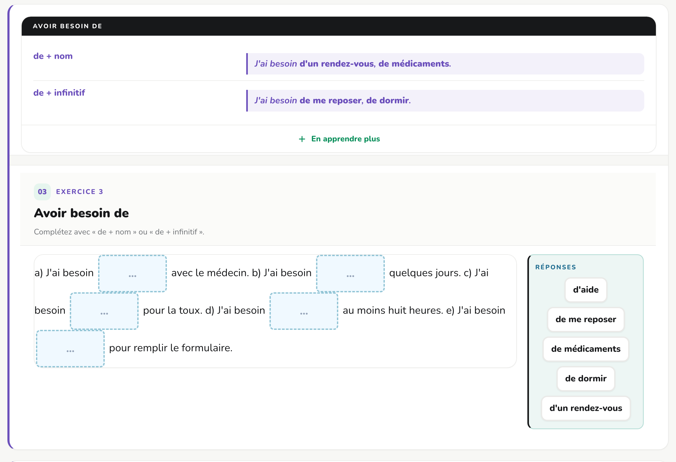
DANS L'ACTIVITÉ INTERACTIVE
Avoir besoin de
L'écran que les élèves vont ouvrir. Les réponses sont encore dans le banc, à droite.
C3 · Prendre rendez-vous et aller à la pharmacie
7
Notes:
Projeter avant d'ouvrir l'activité. Faire dire à deux ou trois élèves où irait la première réponse, sans y toucher : on vérifie qu'ils ont compris la consigne, pas le contenu. Ouvrir ensuite le module sur les postes.

Slide 8
LE PIÈGE DU « DE » QUI SAUTE
Le piège le plus fréquent
ON ENTEND SOUVENT
IL FAUT DIRE PLUTÔT
J'ai besoin un rendez-vous.
J'ai besoin d'un rendez-vous.
C'est le « de » qui relie « besoin » à la suite. Sans lui, la phrase s'arrête net et l'interlocuteur attend la fin.
C3 · Prendre rendez-vous et aller à la pharmacie
8
Notes:
Erreur la plus fréquente et la plus audible. Faire répéter la bonne forme trois fois, à voix haute.

Slide 9
LE PIÈGE DU VERBE MANQUANT
Le piège le plus fréquent
ON ENTEND SOUVENT
IL FAUT DIRE PLUTÔT
Je besoin d'un médicament.
J'ai besoin d'un médicament.
« Besoin » est un nom, pas un verbe. Il lui faut « avoir » devant : j'ai, tu as, il a, nous avons, vous avez, ils ont.
C3 · Prendre rendez-vous et aller à la pharmacie
9
Notes:
Conjuguer les six formes au tableau : j'ai besoin, tu as besoin… Trente secondes, et ça se règle.

Slide 10
PRATIQUE · 2 DE 4
Transformez la demande
Dites-le avec « avoir besoin de ».
1
Je voudrais un rendez-vous.
2
Je dois me reposer.
3
Il me faut de l'aide.
4
Nous voulons des explications.
C3 · Prendre rendez-vous et aller à la pharmacie
10
Notes:
Faire remarquer que les quatre formulations de départ sont correctes aussi. On ajoute un outil, on n'en retire pas.

Slide 11
CORRECTION
Transformez la demande
Correction — on lit la réponse, on ne commente pas l'erreur.
1
Je voudrais un rendez-vous. » J'ai besoin d'un rendez-vous.
2
Je dois me reposer. » J'ai besoin de me reposer.
3
Il me faut de l'aide. » J'ai besoin d'aide.
4
Nous voulons des explications. » Nous avons besoin d'explications.
C3 · Prendre rendez-vous et aller à la pharmacie
11
Notes:
Corriger en groupe. Donner la bonne réponse, sans revenir sur qui s'est trompé.

Slide 12
PRATIQUE · 3 DE 4
Au comptoir et au téléphone
Formulez la demande complète.
À la clinique, vous voulez voir un médecin cette semaine.
1
À la pharmacie, votre ordonnance est terminée.
2
3
Au travail, vous voulez deux jours de congé.
À l'accueil, vous ne comprenez pas le formulaire.
4
C3 · Prendre rendez-vous et aller à la pharmacie
12
Notes:
La deuxième prépare directement le courriel de E1. Le dire au groupe.

Slide 13
CORRECTION
Au comptoir et au téléphone
Correction — on lit la réponse, on ne commente pas l'erreur.
À la clinique, vous voulez voir un médecin cette semaine. » J'ai besoin d'un rendez-vous cette semaine, s'il vous plaît.
1
À la pharmacie, votre ordonnance est terminée. » J'ai besoin d'un renouvellement de mon ordonnance.
2
3
Au travail, vous voulez deux jours de congé. » J'ai besoin de me reposer deux jours.
À l'accueil, vous ne comprenez pas le formulaire. » J'ai besoin d'aide pour remplir le formulaire.
4
C3 · Prendre rendez-vous et aller à la pharmacie
13
Notes:
Corriger en groupe. Donner la bonne réponse, sans revenir sur qui s'est trompé.

Slide 14
PRATIQUE · 4 DE 4
Vos vrais besoins
Quatre phrases, sur vous, aujourd'hui.
1
Un besoin de santé
2
Un besoin au travail
3
Un besoin pour vos études
4
Un besoin pour votre famille
C3 · Prendre rendez-vous et aller à la pharmacie
14
Notes:
Dix minutes. Circuler et vérifier une seule chose : le « de » est-il là ? C'est le critère de la séance.

Slide 15
BILLET DE SORTIE
Écrivez deux besoins réels : un avec un nom, un avec un verbe.
« J'ai besoin d'un… » et « j'ai besoin de… ».
Des besoins vrais, que vous pourriez formuler demain.
C3 · Prendre rendez-vous et aller à la pharmacie
C3 · Prendre rendez-vous et aller à la pharmacie
15
Notes:
Ramasser. Ces deux phrases entrent telles quelles dans le courriel de E1.

